Slide 1

REVISION CASO CLINICO MORTALIDAD NEONATAL
Viviana Inés Méndez Fandiño
Edward Camilo Vela Vargas
Kevin Andrei Lopez Esteban
Sharon acuña Ginecologa HRM
RESIDENTES MEDICINA FAMILIAR

Slide 2
DATOS IDENTIFICACION
Nombre Paciente: R P A S
Identificación: CC 1002367XXX
Fecha Nacimiento: 08/07/2003
Edad Actual: 22 años
Estado Civil: Unión libre
Dirección: CARRERA 18 8 80
Sexo: Femenino
Procedencia: MONIQUIRA
EPS: NEPS - Subsidiado
Estrato: 1

Slide 3
ANTECEDENTES
PATOLÓGICOS: NIEGA
QUIRÚRGICOS: NIEGA
FARMACOLÓGICOS: GESTAVIT
ALÉRGICOS: NIEGA
HOSPITALARIOS: NIEGA
TÓXICO: NIEGA CONSUMO DE SUSTANCIA PSICOACTIVAS, CIGARRILLO O LICOR
FAMILIARES: NIEGA
ANTECEDENTE DE PREECLAMPSIA MADRE O HERMANA : NIEGA
HISTORIA DE CÁNCER HEREDOFAMILIAR MADRE CÁNCER DE MAMA - EN EL MOMENTO EN REMISIÓN

Slide 4
ANTECEDENTES
MÉTODO ANTICONCEPTIVO PREVIO: NO
PLANIFICACIÓN POST PARTO: PENDIENTE
ITS: NIEGA
TAMIZACIÓN DE CÁNCER DE CUELLO UTERINO: AÑO PASADO NORMAL - PENDIENTE REPORTE
OBSTÉTRICOS
FÓRMULA OBSTÉTRICA: G2A1
VALORACIÓN PRECONCEPCIONL: NO
HISTORIA OBSTÈTRICA:
G1 : 2024 ABORTO ESPONTANEA - GESTACION TEMP0RANA

Slide 5
ANTECEDENTES
TRANSFUSIONALES: NIEGA
HEMOCLASIFICACIÓN MATERNA: O+ - PAREJA O+
TRAUMÁTICOS: FISURA DE CODO ??
GINECOLÓGICOS:
MENARQUIA: 11 AÑOS
COMPAÑEROS SEXUALES: 4
INICIO DE VIDA SEXUAL: 17 AÑOS
CICLOS: REGULAR

Slide 6
PARACLINICOS
ECOGRAFÍAS
15/09/2025: EMBARAZO DE 9 SEMANAS
29/9/2025 ECOGRAFÍA DE TAMIZAJE : GESTACIÓN 11+4 SEM POR BIOMÉTRICO SIN SIGNOS DE ANEUPLOIDÍA
10/12/2025 DETALLE ANATOMICO EMB 22.2 SEM SIN ALTERACIONES ESTRUCTURALES. (DR REYES PARTICULAR)

Slide 7
LABORATORIOS (25/8/2025) :
HB 13.7 HTO 33.1 PLAQUETAS 237.000
UROANÁLISIS : NO SUGESTIVO DE IVU
TREPONEMA NEGATIVO VIH NEGATIVO CHAGAS NEGATIVO
TSH 1.2
CTM IG M NEGATIVO / RUBEOLA IG G POSITIVA, RUBEOLA IG M NEGATIVO TOXOPLASMA IG M NEGATIVO
IG, CTM IG G POSITIVO

Slide 8
24/10/2025:
TOXOPLASMA IGM NEGATIVO IGG NEGATIVO
HBSAG NEGATIVIO - O POSITIVO
TSH 1.3
GLICMIEA 69
FFV: POSITIVO PARA VAGINOSIS MIXTA
HEMORGAMA HB 14.9 PLT: 188.000
UROCULTIVO NEGATIVO.
VIH NEGATIVO
20/01/2026 CTOG: 80 / 167 / 95 CARGA DE 75. PRUEBA TREPONEMICA RAPIDA NEGATIVA.

Slide 9
CONSULTA EXTERNA-MEDICINA GENERAL(17/10/2025)
MOTIVO DE CONSULTA:
CONTROL PRENATAL # 1.
G2A1
FUM: 21/ JUNIO /2025
ACOMPAÑANTE : JEISON GONZALEZ PAREJA
ENFERMEDAD ACTUAL :
PACIENTE DE 22 AÑOS CON EMBARAZO DE 14+1 SEM POR ECOGRAFÍA DE TAMIZAJE ( DR REYES ) QUIEN ACUDE A SU PRIMER CONTROL PRENATAL, PACIENTE REFIERE BUENA TOLERANCIA DE MICRONUTRIENTES GESTAVIT, NIEGA PÉRDIDAS VAGINALES NIEGA OTRA SINTOMATOLOGÍA ASOCIADO.INGRESO A URGENCIAS / HOSPITALIZACION : NIEGA

Slide 10
EXAMEN FÍSICO (17/10/2025)
TAS: 100 TAD: 60 TAM: 73 F.C.: 85 F.R.: 18, T°: 37 SO2: 95 PERFUSION: <2 CONCIENCIA: Alerta APERTURA OCULAR: Espontánea RESPUESTA VERBAL: Orientación RESPUESTA MOTORA: Obedece Ordenes GLASGOW: 15 PESO: 72,00 TALLA: 1,55 I.M.C.: 29,97
ASPECTO GENERAL: PACIENTE EN BUEN ESTADO GENERAL INGRESA CAMINANDO POR SUS PROPIOS MEDIOS
CABEZA Y CUELLO CONJUNTIVA NORMOCRÓMICA ESCLERA ANICTÉRICA MUCOSA ORAL HÚMEDA, CUELLO
MÓVIL SIN MASAS SIN ADENOPATÍAS , MUCOSA ORAL HÚMEDA
CARDIOPULMONAR: RUIDOS CARDIACOS RÍTMICOS NO MASAS NO MEGALIAS, RUIDOS RESPIRATORIOS SIN AGREGADOS, NO PRESENTA SIGNOS DE DIFICULTAD RESPIRATORIA
ABDOMEN: BLANDO DEPRESIBLE NO DOLOR A LA PALPACIÓN SUPERFICIAL NI PROFUNDA, NO SE
PALPAN VISCEROMEGALIAS, ÚTERO NO PALPABLE POR EDAD GESTACIONAL

Slide 11
EXAMEN FÍSICO (17/10/2025)
GENITOURINARIO: SE DIFIERE
EXTREMIDADES: MÓVILES SIMÉTRICAS ADECUADA PERFUSIÓN DISTAL NO SE EVIDENCIAN EDEMAS
NEUROLOGICO: PACIENTE CONSCIENTE ALERTA ORIENTADA FUERZA Y SENSIBILIDAD CONSERVADAS,
NO DÉFICIT MOTOR NI SENSITIVO APARENTE

Slide 12
ANALISIS (17/10/2025)
PACIENTE DE 22 AÑOS G2A1 CON EMBARAZO 14+1 SEM POR EOCGRAFIA DE TAMIZAJE QUIEN ASISTE ACONTROL PRIMER CONTROL PRENATAL, EN EL MOMENTO EN BUENAS CONDICIONES GENERALES,ASINTOMÁTICA IMC .30 ESTABLE HEMODINÁMICAMENTE, AL EXAMEN FÍSICO DENTRO DE PARÁMETROS NORMALES, NORMOTENSA, NO TAQUICARDICA APORTA EXAMENES DE PRIMER TRIMESTRE INCOMPLETOS, NEGATIVO CON MEMORIA PARA RUBEOLA Y CITOMEGALOVIRUS, ECOGRAFIA DE TAMIZAJE DR REYES EDENTOR DE LIMITES NROMALES

Slide 13
ANALISIS (17/10/2025)
SE REALIZA EVALUACIÓN DEL RIESGO SE CONSIDERA EMBARAZO DE ALTO RIESGO POR : NULIPARIDAD Y OBSIDAD IMC DE 30 , RIESGO INTERMEDIO DE PREECLAMSIA POR LO QUE SE INCIA PREVENSION PRIMARIA CON ASA 100 MG VO Y CALCIO 1200 MG VO, SE SOLICITAN EXAMANES PENDIENTES DE PRIMER TRIMESTRE, JUNTO EOCGRAFIA DE DETALLE + DOPPLER DE AU + CERVICOMETRIA, CON POSTERIOR CONTROL POR GINECOLIGIA, SE SOLICITAN , VALORACIONES MULTIDISCIPLINARIAS,( ODONTOLOGIA, NUTRICION , PSICOLOGIA, ASESORÍA DE PLANIFICACIÓN FAMILIAR) SE FORMULAN MICRONUTRIENTES CORRESPONDIENTES A EDAD GESTACIONAL, ( CALCIO ) , SE CITA A CONTROL PRENATAL EN UN MES; SE DAN RECOMENDACIONES GENERALES Y SIGNOS DE ALARMA, SE EXPLICA A PACIENTE QUIEN ENTIENDE Y ACEPTA.

Slide 14
CONSULTA EXTERNA – GINECOLOGIA Y OBSTETRICIA (04/11/2025)
MOTIVO DE CONSULTA
CONTROL PRENATAL # 2
ENFERMEDAD ACTUAL
PACIENTE DE 22 AÑOS CON EMBARAZO DE 16+5 SEM QUIEN ACUDE A SU SEGUNDO CONTROL PRENATAL CON GIONECOLOGIA , PACIENTE REFIERE BUENA TOLERANCIA DE MICRONUTRIENTES GESTAVIT, NIEGA PÉRDIDAS VAGINALES NIEGA OTRA SINTOMATOLOGÍA ASOCIADO.INGRESO A URGENCIAS / HOSPITALIZACION : NIEGA

Slide 15
EXAMEN FÍSICO (04/11/2025)
TAS: 100 TAD: 60 TAM: 73 F.C.: 77 F.R.: 18 T°: 36 SO2: 96 PERFUSION: CONCIENCIA: APERTURA OCULAR: Espontánea RESPUESTA VERBAL: Orientación RESPUESTA MOTORA: Obedece Ordenes GLASGOW: 15 PESO: 73,00 TALLA: 155,00 .
SIN HALLAZGOS RELEVANTES AL EXAMEN FISICO

Slide 16
ANALISIS (04/11/2025)
PACIENTE DE 22 AÑOS G2A1 CON EMBARAZO 16+5 SEM POR EOCGRAFIA DE TAMIZAJE QUIEN ASISTE A CONTROL PRIMER CONTROL PRENATAL POR GINECOLOGIA , EN EL MOMENTO EN BUENAS CONDICIONES GENERALES, ASINTOMÁTICA IMC .30 ESTABLE HEMODINÁMICAMENTE, AL EXAMEN FÍSICO DENTRO DE PARÁMETROS NORMALES, NORMOTENSA, NO TAQUICARDICA APORTA EXMAANES DE PRIME RITMRESTRE COMPLETOS, Y NORMALES,SE REALIZA EVALUACIÓN DEL RIESGO SE CONSIDERA EMBARAZO DE ALTO RIESGO POR : NULIPARIDAD Y OBESIDAD IMC DE 30 , RIEGSO INTERMEDIO DE PREECLAMSIA POR LO QUE SE INICIA PREVENSION PRIMARIA CON ASA 100 MG VO Y CALCIO 1200 MG VO, JUNTO ECOGRAFIA DE DETALLE + DOPPLER DE AU +CERVICOMETRIA, VALORACIONES MULTIDISCIPLINARIAS,( ODONTOLOGIA, NUTRICION , PSICOLOGIA,ASESORÍA DE PLANIFICACIÓN FAMILIAR) SE FORMULAN MICRONUTRIENTES CORRESPONDIENTES A EDAD GESTACIONAL, ( CALCIO ) , SE CITA A CONTROL PRENATAL EN UN MES; SE DAN RECOMENDACIONES GENERALES Y SIGNOS DE ALARMA, SE EXPLICA A PACIENTE QUIEN ENTIENDE Y ACEPTA

Slide 17
PLAN (04/11/2025)
SE SOLICITA
SS// EOCGRAFIA DE DTEALLE ANATOMICO + DOPPLER DE AU + CERVICOMETRIA ( YA TIENE ORDEN )
SS// CONTROL CON RESULTADOS POR GINECOLIGIA
SS// TOXOPLASMA IGM
METRONIDAZOL OVULOS 500MG DIA POR 7 DIAS
CARBONATO DE CALCIO: TOMAR 2 TABLETAS DIARIAS : DOSIS 1200 MG DÍA
ASA 100 MG VO EN LA NOCHE

Slide 18
INGRESO URGENCIAS GINECOOBSTETRICIA (07/11/2025)
MOTIVO DE LA CONSULTA: “ME DESMALLE”
ENFERMEDA ACTUAL:
PACIENTE DE 22 AÑOS G2P0A1V0 CON 29/9/2025 ECOGRAFÍA DE TAMIZAJE : GESTACIÓN 11+4 --- EDAD GESTACIONAL DE 17.2 SEMANAS, REFIERE CUADRO CLINICO DE DOS HORAS DE EVOLUCION CONSISTENTE EN LIPOTIMIA AL PARECER PERDIDA DEL TONO POSTURAL SIN PERDIDAS DE ESFINTERES SIN LESIONES EN LENGUA. REFIERE QUE CAE DE LADO SIN TRAUMA ABDOMINAL. MOVIMIENOS FETALES POSITIVOS. NIEGA SANGRADO VAGINAL, AMNIORREA, REFIERE CEFALEA DESDE HACE MAS DE 8 DIAS NIEGA FOSFENOSNO TINNITUS NO EPIGASTRALGIA REFIERE DIURESIS NORMAL DEPOSCION NORMAL NIEGA TOS

Slide 19
EXAMEN FISICO (07/11/2025)
TENSIÓN ARTERIAL: PAS 110 PAD 70,TALLA 155, PESO 73,SpO2 95 FRECUENCIA CARDIACA FETAL 145 FR 16,FC 75,FIO2 21% TEMP 36 ESTADO DE CONCIENCIA: ALERTA.
ESCALA DE GLASGOW: Apertura Ocular: Espontanea 4 Respuesta Verbal: Orientación 5 Respuesta Motora: Obedece Ordenes 6 Escala de Glasgow 15
Paciente Embarazada: SI

Slide 20
EXAMEN FISICO (07/11/2025)
ESTADO GENERAL
PACIENTE EN BUENAS CONDICIONES GENERALES, INGRESA PACIENTE POR SUS PROPIOS MEDIOS
CABEZA: ESCLERAS ANICTÉRICAS, CONJUNTIVAS NORMOCROMICAS, PUPILAS NORMORREACTIVAS,
MUCOSA ORAL HÚMEDA, OROFARINGE NO CONGESTIVA. CUELLO: MÓVIL, NO DOLOROSO, SIN MASAS, NI
ADENOPATÍAS.
TÓRAX: SIMÉTRICO, RUIDOS CARDIACOS RÍTMICOS SIN SOPLOS, MURMULLO VESICULAR CONSERVADO, SIN AGREGADOS PULMONARES.

Slide 21
EXAMEN FISICO (07/11/2025)
ABDOMEN: GLOBOSO POR GRAVIDEZ, AU: 16 CM, FETO ÚNICO VIVO, PRESENTACIÓN: CEFÁLICO, LONGITUDINAL, DORSO DERECHO, CON FCF 145 LPM, AUSCULTADA CON DOPPLER ESCUCHADO POR PAREJA Y MATERNA ABDOMEN BLANDO DEPRESIBLE NO DOLOROSO PUÑO PERCUSIÓN NEG
G/U: GENITALES EXTERNOS NORMOCONFIGURADOS, TACTO VAGINAL: VAGINA NT/NE, CON CUELLO POSTERIOR LARGO DURO OCE CERRADO
EXT EUTRÓFICAS PULSOS PERIFÉRICOS POSITIVOS PARA LAS 4 EXTREMIDADES LLENADO CAPILAR
MENOR A 3 SEGUNDOS NO DOLOR NO EDEMAS
NEU CONCIENTE ORIENTADA EN LAS 3 ESFERAS PINRAL G 15/15 ROT ++/++++ FM 5/5 PARA LAS 4 VEXTREMIDADES
PIEL: SIN ALTERACIÓN POR LA PACIENTE.

Slide 22
ANALISIS (07/11/2025)
PACIENTE CON EMBARAZO DE 17.2 SEM POR ECO DE TAMIZAJE CON LIPOTIMIA Y TRUAM, EN ESPALDA EN EL MOEMNTO CONCIENTE ORIENTADA EN LAS 3 ESFERAS SE DECARTA CONVULSION YA QUE REFIERE QUE LA RECUPERACION FUE INMEDIATA SE INGRESA PARA VERIFICACIOND E BIENESTAR FETAL CON ECO TOMA DE EKG ANALGESI HIDRATACION

Slide 23
PLAN (07/11/2025)
IDX:
G2A1
EMBARAZO DE 17/.2 SEM POR EOCGRAFIA DE TAMIZAJE
LIPOTIMIA
L RINGER BOLO DE 500 CC
PARACETAMOL 1 GR IV
S/S EKG
S/S CH GLUCOSA
S/S ECO OBSTETRICA

Slide 24
Valoracion Ginecologia y Obstetricia(15/12/2025)
MOTIVO DE CONSULTA
“CONSULTA GINECOLOGIA Y OBSTETRICIA # 2”
ENFERMEDAD ACTUAL
PACIENTE DE 22 AÑOS CON EMBARAZO DE 22.3 SEM POR ECOGRAFÍA DE TAMIZAJE QUIEN ACUDE A SU PRIMER CONTROL PRENATAL CONGIONECOLOGIA , ASINTOMATICAL, NO ACTIVIDAD UTERINA,MOVIMIENTOSFETALES PERCIBIDOS NORMALES, NO PÉRDIDAS VAGINALES, NO CEFALEA, NO FOSFENOS, NO EPIGASTRALGIA,NO EDEMAS, NO SÍNTOMAS URINARIOS, NO SÍNTOMAS RESPIRATORIOS, NO OTROS SÍNTOMAS.

Slide 25
EXAMEN FÍSICO(15/12/2025)
TAS: 105 TAD: 65 TAM: 78 F.C.: 80 F.R.: 18 T°: 36 SO2: 96 PERFUSION: CONCIENCIA: APERTURA OCULAR: Espontánea RESPUESTA VERBAL: Orientación RESPUESTA MOTORA: Obedece Ordenes GLASGOW: 15 PESO: 73,00 TALLA: 155,00
ASPECTO GENERAL: BUEN ESTADO GENEERAL.
CABEZA Y CUELLO NORMOCEFALO MUCOSA ORAL HUMEDA
OTORRINO: NORMAL
OTOSCOPIA: NORMAL
CARDIOPULMONAR: SIN SOPLOS CARDIACOS NI AGREGADOS PULMONARES
ABDOMEN: UTERO GRAVIDO AU 23 CM FETO UNICO VIVO, FCF 148 LPM

Slide 26
EXAMEN FÍSICO(15/12/2025)
PELVIS: NORMAL
GENITOURINARIO: SE OMITE TV
EXTREMIDADES: NO EDEMAS
OSTEOMUSCULAR: NORMAL
NEUROLOGICO: SIN DEFICIT FOCAL APARENTE.
PIEL: NORMAL

Slide 27
ANALISIS(15/12/2025)
PACIENTE DE 22 AÑOS CON DIAGNOSTICOS ANOTADOS, ASISTE A CONSULTA DE GINECOLOGIA, REFIERE SENTRISE BIEN, ASINTOMATICA. EN EL MOMENTO EN BUENAS CONDICIONES GENERALES, NORMOTENSA, NO TAQUICARDICA , AFEBRIL, SIN TAQUCIARIDA, ON BIENESATR FETAL POR FETOCARDIA AUDIBLE, EXAMANES DE PRIMER TRIMRESTRE COMPLETO Y NORMALES, II TRIMESTRE INCOMPLETOS DENTRO DE PARAMETROS NORMALES. SS PTOG, NO TIENE TREPONEMA. ECOGRAFIAS CON BAJO RIESGO DE ANEUPLOIDIAS POR TN, ECO DE DDETALLE ANATOMICO NORMAL, NO TIENE DOPPLER DE UTERINAS (TIENE LA ORDEN) NI CERVICOMETRIA, SE ENCUENTRA CON PREVENCION PRIMARIA PARA PREECLAMSIA CON ASA 100 MG VO Y CALCIO 1200 MG VO, SE INDICA CONTINUAR MICRONUTRIENTES CORRESPONDIENTES A EDAD GESTACIONAL, ( CALCIO ) , SE CITA ACONTROL EN UN MES; SE DAN RECOMENDACIONES GENERALES Y SIGNOS DE ALARMA, SE EXPLICA A PACIENTE QUIEN ENTIENDE Y ACEPTA. SS CERVICOMETRIA

Slide 28
PLAN(15/12/2025)
SE SOLICITA CONTROL EN 1 MES
SS/ TREPONEMA, PTOG SEM 24-28,
SS CERVICOMETRIA
CARBONATO DE CALCIO: TOMAR 2 TABLETAS DIARIAS : DOSIS 1200 MG DÍA
ASA 100 MG VO EN LA NOCHE
PENDIENTE ECO DE DETALLE ANATOMIO Y DOPPLER DE UTERINAS.
´ PENDIENTE INICIO DE VACUNAS.

Slide 29
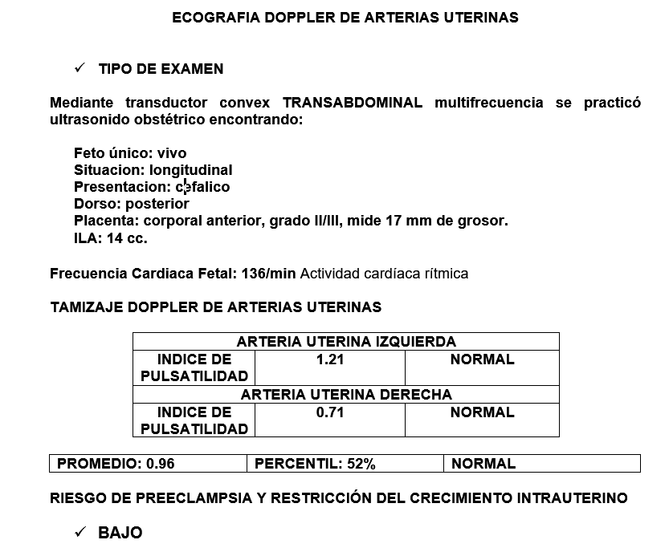
23/12/2025

Slide 30
INGRESO GINECOOBSTETRICIA(28/12/2025)
MOTIVO DE LA CONSULTA:”TENGO DOLRO BAJITO”
ENFERMEDA ACTUAL:
PACIENTE DE 22 AÑOS G2P0A1V0 CON ECOGRAFÍA DE TAMIZAJE : GESTACIÓN (29/9/2025) 24.3 SEMANAS POR ECO -- INGRESA AL SERVICIO DE URGENCIAS DADO CUADRO CLINICO DE 10 HORAS DE EVOLUCION CONSISTENTE EN DOLOR ABDOMINAL TIPO COLICO , ASOCIADO A SINTOMATOLOGIA GASTROINETSTINAL, Y SENSACION DE DISURIA , NIEGA SANGRADO VAGINAL AMNIORREA, NIEGA FOSFENOS NO TINNITUS ,NO EPIGASTRALGIA REFIERE DIURESIS NORMAL DEPOSCION NORMAL NIEGA TOS

Slide 31
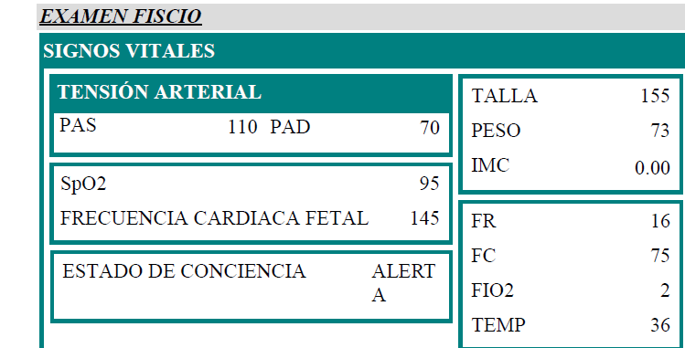
EXAMEN FISICO(28/12/2025)

Slide 32
EXAMEN FISICO(28/12/2025)
SE REALIZA VALORACIÓN CON ELEMENTOS DE PROTECCIÓN PERSONAL
PACIENTE EN BUENAS CONDICIONES GENERALES, INGRESA PACIENTE POR SUS PROPIOS MEDIOS
CABEZA: ESCLERAS ANICTÉRICAS, CONJUNTIVAS NORMOCROMICAS, PUPILAS NORMORREACTIVAS,MUCOSA ORAL HÚMEDA, OROFARINGE NO CONGESTIVA. CUELLO: MÓVIL, NO DOLOROSO, SIN MASAS, NIADENOPATÍAS.
TÓRAX: SIMÉTRICO, RUIDOS CARDIACOS RÍTMICOS SIN SOPLOS, MURMULLO VESICULAR CONSERVADO,
SIN AGREGADOS PULMONARES.

Slide 33
EXAMEN FISICO(28/12/2025)
ABDOMEN: GLOBOSO POR GRAVIDEZ, AU: 16 CM, FETO ÚNICO VIVO, PRESENTACIÓN: CEFÁLICO, LONGITUDINAL, DORSO DERECHO, CON FCF 145 LPM, AUSCULTADA CON DOPPLER ESCUCHADO POR PAREJA Y MATERNA ABDOMEN BLANDO DEPRESIBLE NO DOLOROSO PUÑO PERCUSIÓN NEG
G/U: GENITALES EXTERNOS NORMOCONFIGURADOS, TACTO VAGINAL: VAGINA NT/NE, CON CUELLO POSTERIOR LARGO DURO OCE CERRADO
EXTREMIDADES EUTRÓFICAS PULSOS PERIFÉRICOS POSITIVOS PARA LAS 4 EXTREMIDADES LLENADO CAPILAR MENOR A 3 SEGUNDOS NO DOLOR NO EDEMAS
NEUROLOGIOCO CONCIENTE ORIENTADA EN LAS 3 ESFERAS PINRAL G 15/15 ROT ++/++++ FM 5/5 PARA LAS 4 EXTREMIDADES
PIEL: SIN ALTERACIÓN POR LA PACIENTE.

Slide 34
ANALISIS(28/12/2025)
PACIENTE DE 22 AÑOS G1P0 CON EMBARAZO DE 24.3 SEMANAS POR ECO I QUIEN INGRESA AL SERVICIO DE URGENCIAS DADO CUADRO CLINICO DE DOLOR ABDOMINAL TIPO COLICO ASOCIADO A DOLOR EN REGION LUMBAR Y SINTOMAS GASTROINETSTINALES EN EL MOMENTO EN BUENAS CONDICIONES GENERALES. ESTABLE HEMODINÁMICAMENTE, AL EXAMEN FÍSICO DENTRO DE PARÁMETROS NORMALES, NORMOTENSA, NO TAQUICARDICA, SE REALIZA EVALUACIÓN DEL RIESGO SE CONSIDERA EMBARAZO DE ALTO POR : PRIMIGESTANTE SE INDICA IDX: GASTROENTERITIS SE INDICA MANEJO ANALEGSICO, PARACLINICOS Y LIQUIDOS ENDOVENOSOS SE EXPLICA AMNEJO A PACIENTE,ACEPTA Y ENTIENDE MANEJO.

Slide 35
CONSULTA – GINECOLOGIA Y OBSTETRICIA 24/01/2026
MOTIVO DE CONSULTA:
“CONSULTA GINECOLOGIA Y OBSTETRICIA # 9,EMBARAZO DE 28.2 SEMANAS”
G2 A1
FUM: 21/ JUNIO /2025 - FURC: 10/07/2025
ACOMPAÑANTE : JEISON GONZALEZ - PAREJA
VALROACIONES MULTIDISCIPLINARIAS AL DIA

Slide 36
ENFERMEDAD ACTUAL
PACIENTE DE 22 AÑOS CON EMBARAZO DE 28.2 SEM POR ECOGRAFÍA DE TAMIZAJE, FUR: 10/07/2025, ASISTE A CONTROL CON GINECOLOGIA, HEMOCLASFICASCION O POITIVO PAREJA O POSITIVO. REFIERE DOLOR PELVICO DE MDOERADA INTENSIDAD TIPO PESO, NO ACTIVIDAD UTERINA, MOVIMIENTOS FETALES PERCIBIDOS NORMALES, NO PÉRDIDAS VAGINALES, NO CEFALEA, NO FOSFENOS, NO EPIGASTRALGIA, NO EDEMAS, NO SÍNTOMAS URINARIOS, NO SÍNTOMAS RESPIRATORIOS, NO OTROS SÍNTOMAS.REFEIRE INGRESO POR EL SERVICIO DE URGENCIAS POR GASTROENTERITIS. SIN COMPLICACIONES.

Slide 37
EXAMEN FÍSICO 24/01/2026
TAS: 108 TAD: 66 TAM: 80 F.C.: 80 F.R.: 18 T°: 36 SO2: 96
APERTURA OCULAR: Espontánea RESPUESTA VERBAL: Orientación RESPUESTA MOTORA: Obedece Ordenes GLASGOW: 15
PESO: 78,80,TALLA: 1,55 I.M.C: 32,80
ASPECTO GENERAL: BUEN ESTADO GENEERAL.
CABEZA Y CUELLO NORMOCEFALO MUCOSA ORAL HUMEDA
OTORRINO: NORMAL
OTOSCOPIA: NORMAL
CARDIOPULMONAR: SIN SOPLOS CARDIACOS NI AGREGADOS PULMONARES

Slide 38
EXAMEN FÍSICO 24/01/2026
ABDOMEN: BLANDO, NO DISTENDIDO, GLOBOSO POR UTERO GRAVIDO AU: 29 CM FETO UNICO VIVO CEFALICO DORSO ANTERIOR IZQUIERDO FCF 135 MOVIMIENTOS FETALES PERCEPTIBLES, NO ACTIVIDAD UTEIRNA, NO SIGNOS DE IRRITACION PERITONEAL
PELVIS: NORMAL
GENITOURINARIO: SE OMITE TV
EXTREMIDADES: NO EDEMAS
OSTEOMUSCULAR: NORMAL
NEUROLOGICO: SIN DEFICIT FOCAL APARENTE.
PIEL: NORMAL

Slide 39
ANALISIS 24/01/2026
PACIENTE DE 22 AÑOS CON DIAGNOSTICOS ANOTADOS, ASISTE A CONSULTA DE GINECOLOGIA, REFIERE SENTRISE BIEN, ASINTOMATICA. EN EL MOMENTO EN BUENAS CONDICIONES GENERALES, NORMOTENSA, NO TAQUICARDICA , AFEBRIL, SIN TAQUCIARIDA, ON BIENESATR FETAL POR FETOCARDIA AUDIBLE, EXAMANES DE PRIMER TRIMESTRE COMPLETO Y NORMALES, II TRIMESTRE INCOMPLETOS DENTRO DE PARAMETROS NORMALES. PRESENTA CTOG DENTRO DE LIMITES DE NORMALIDAD, TPR NEGATIVO, ECOGRAFIAS CON BAJO RIESGO DE ANEUPLOIDIAS POR TN, ECO DE DETALLE ANATOMICO NORMAL, CUENTA CON DOPPLER DE ARTERIAS UTERINAS CON BAJO RIESGO, NO HA REALIZADO CERVICOMETRIA SE ENCUENTRA PENDIENTE , SE ENCUENTRA CON PREVENCION PRIMARIA PARA PREECLAMSIA CON ASA 100 MG VO Y CALCIO 1200 MG VO, SE INDICA CONTINUAR MICRONUTRIENTES CORRESPONDIENTES A EDAD GESTACIONAL, ( CALCIO )

Slide 40
ANALISIS 24/01/2026
SE CITA A CONTROL EN UN MES; SE DAN RECOMENDACIONES GENERALES Y SIGNOS DE ALARMA, SE EXPLICA A PACIENTE QUIEN ENTIENDE Y ACEPTA. SE IDNICA REALZIACION DE INFECCIOSOS.

Slide 41
PLAN 24/01/2026
SE SOLICITA CONTROL EN 1 MES
SS: VIH, SEROLOGIA , TOXOPLASMA IGM
PENDIENTE CERVICOMETRIA
CARBONATO DE CALCIO: TOMAR 2 TABLETAS DIARIAS : DOSIS 1200 MG DÍA
ASA 100 MG VO EN LA NOCHE
CONTINUAR CONTROL PRENATAL
RECOMENDACIONES

Slide 42
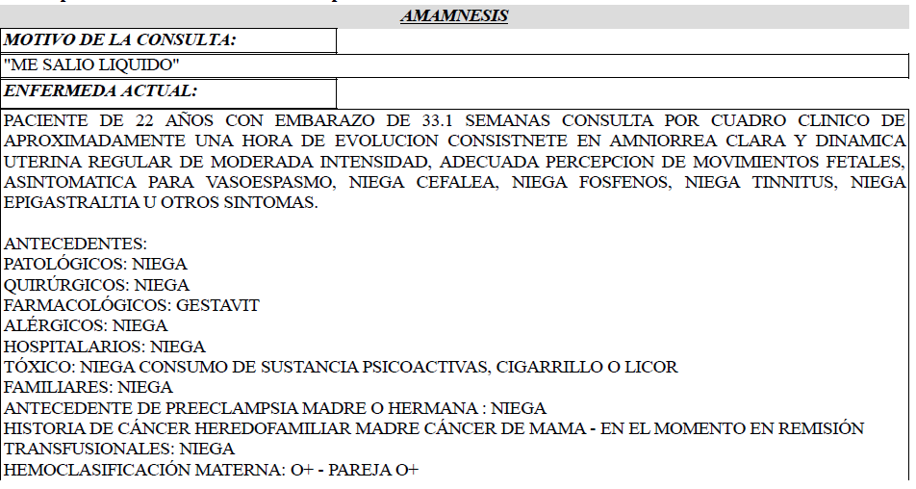
HISTORIA CLÍNICA
INGRESO URGENCIAS GINECOOBSTETRICIA
03/03/2026 7+48am

Slide 43
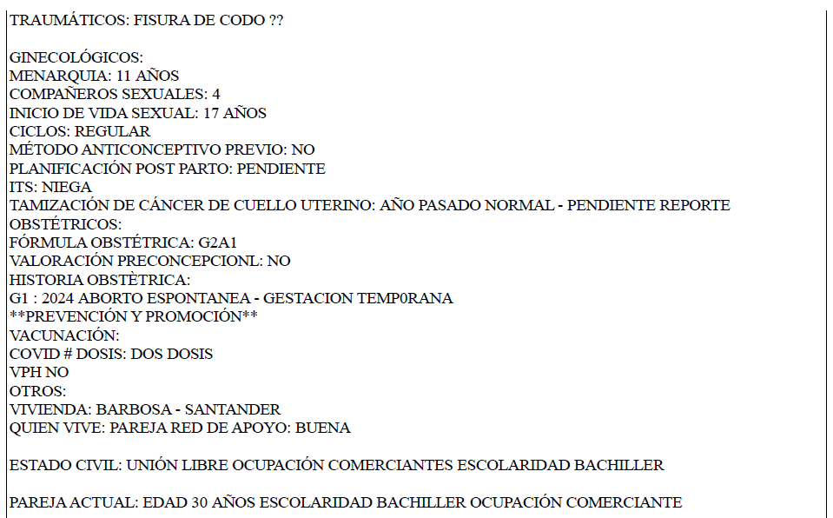
HISTORIA CLÍNICA
INGRESO URGENCIAS GINECOOBSTETRICIA
03/03/2026

Slide 44
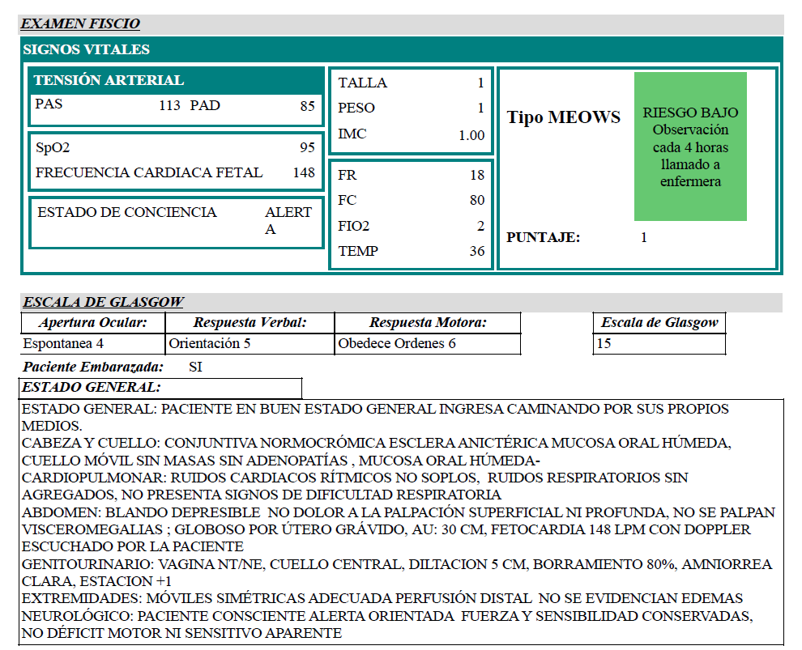
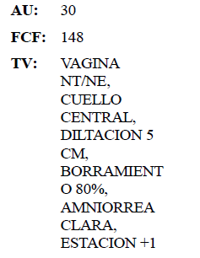

Slide 45
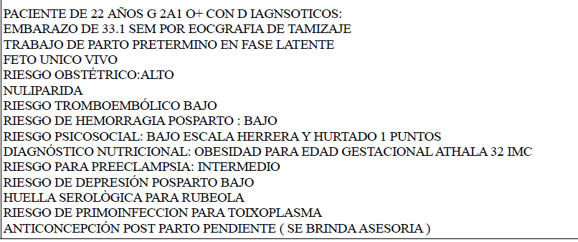
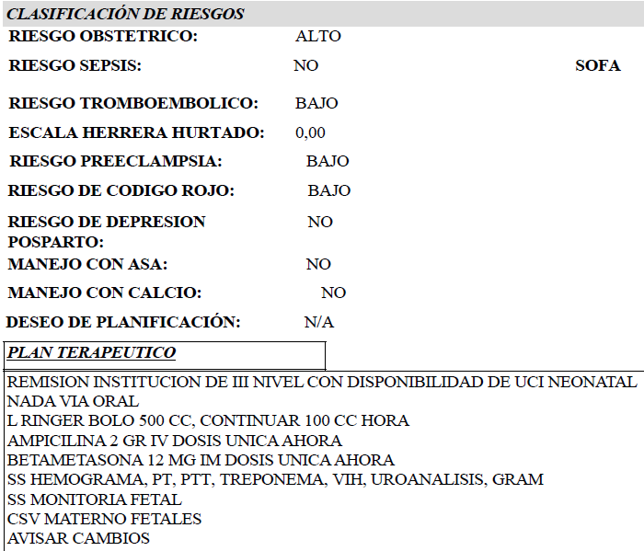

Slide 46
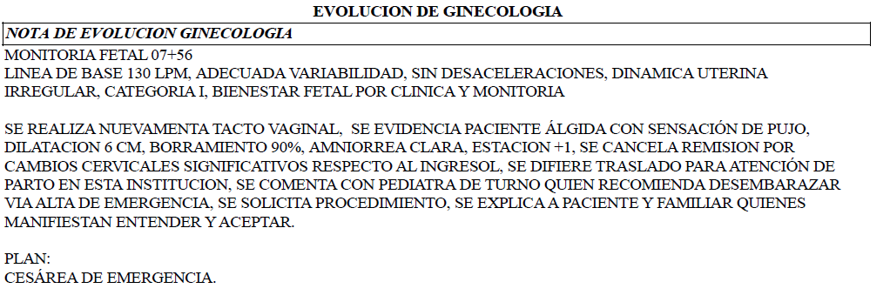
03/03/2026
8+22

Slide 47
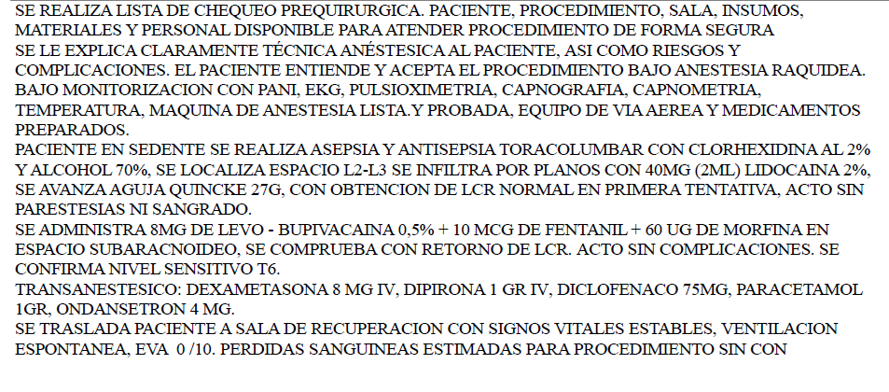
FICHA DE ANESTESIA
PROCEDIMIENTO (Intervenciones):
CESAREA EMERGENTE 33 SS RPM

Slide 48
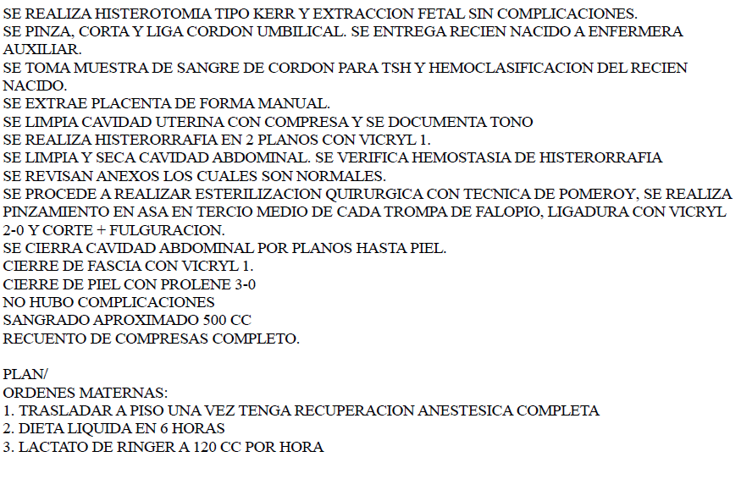
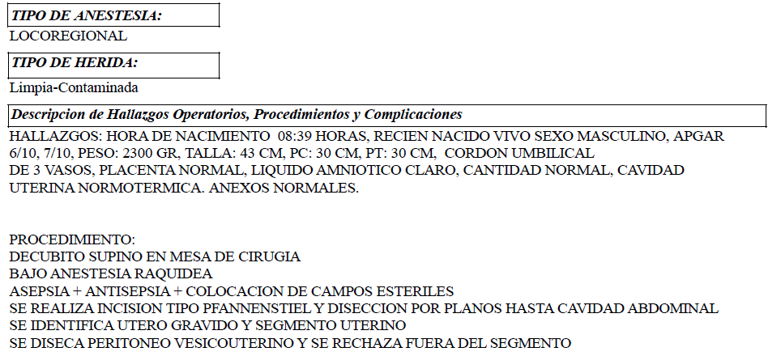
INFORME QUIRÚRGICO

Slide 49
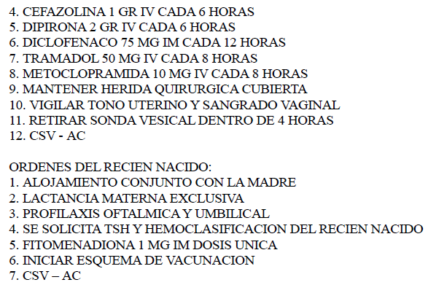

Slide 50
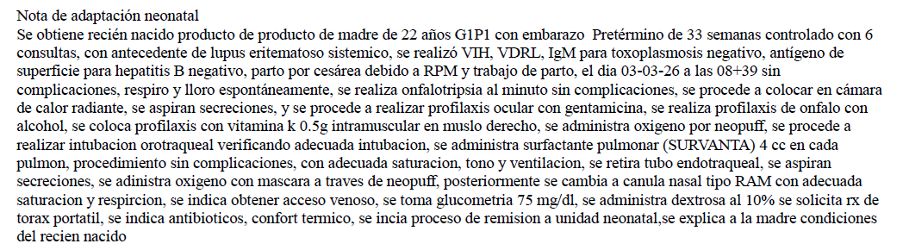
NOTA DE RECIÉN NACIDO
– ADAPTACIÓN NEONATAL

Slide 51
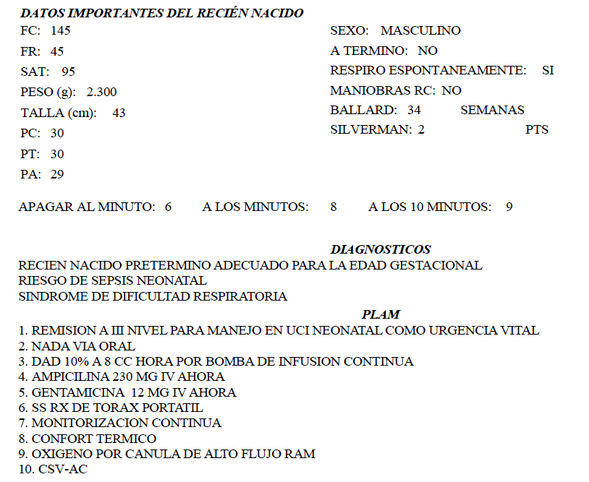

Slide 52
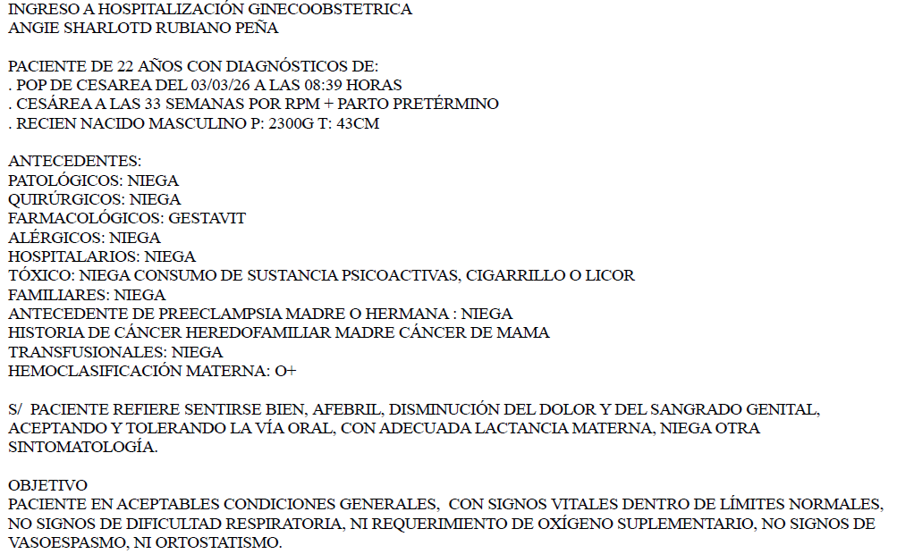
INGRESO A HOSPITALIZACIÓN GINECOOBSTETRICA

Slide 53
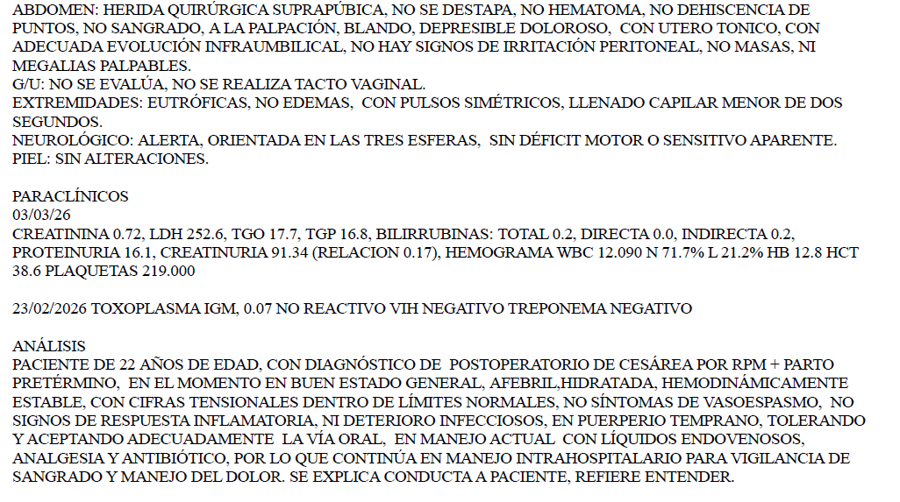

Slide 54
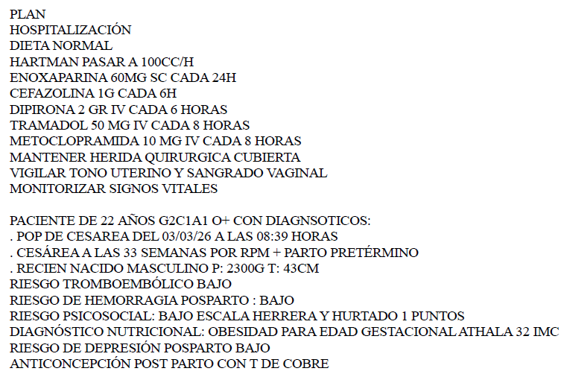

Slide 55
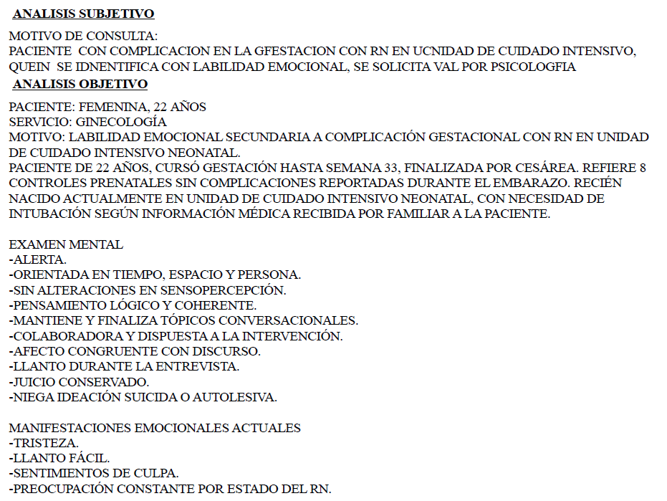
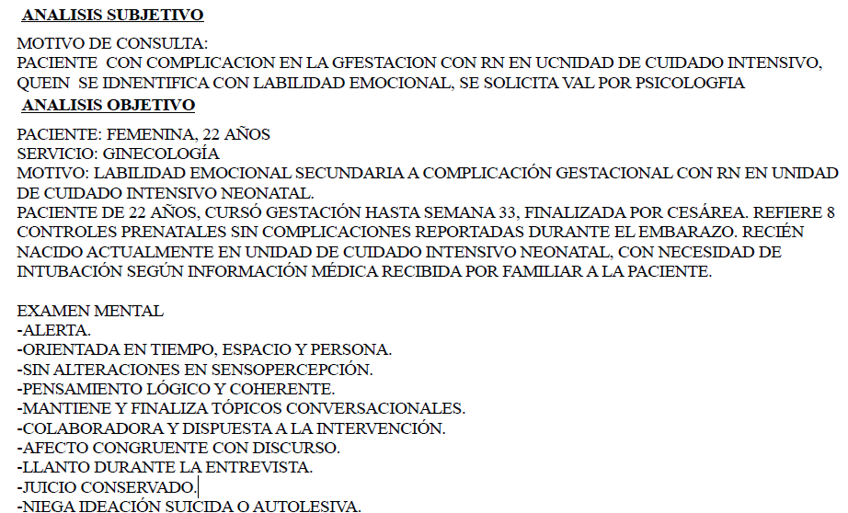
RESPUESTA INTERCONSULTA PSICOLOGIA

Slide 56
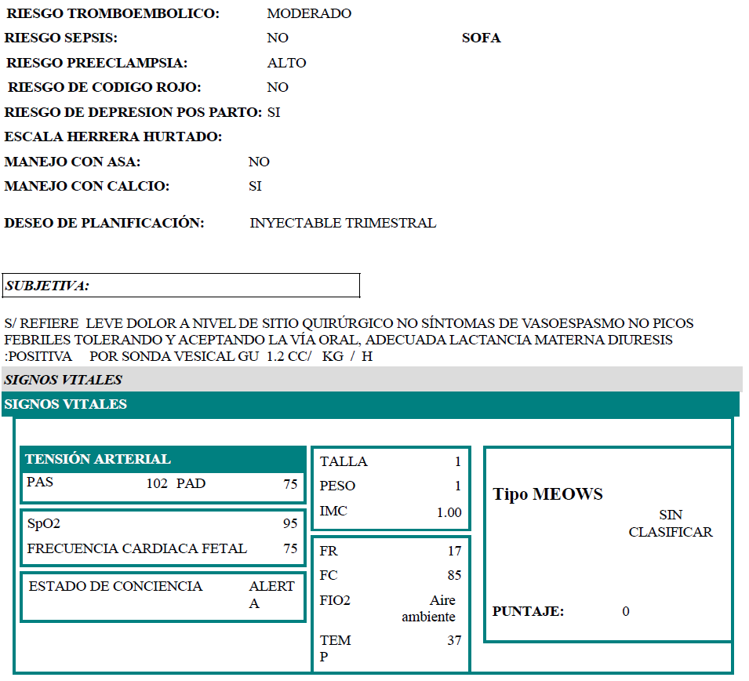
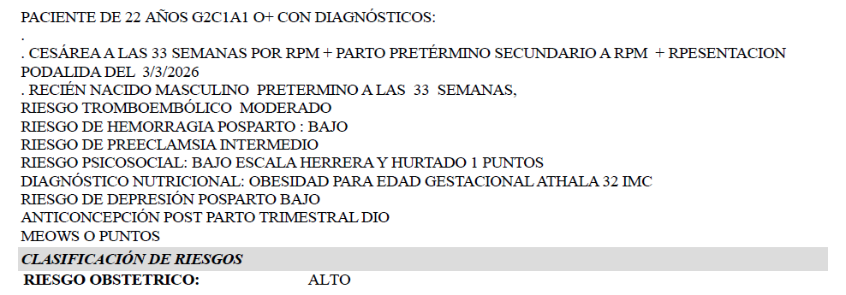
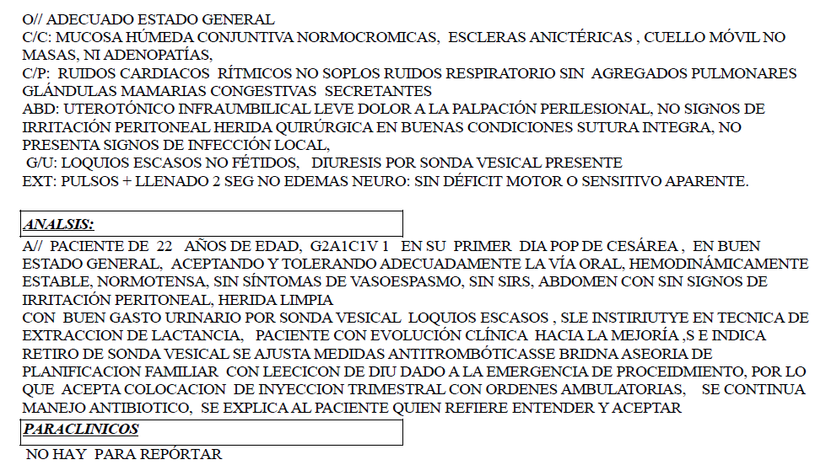
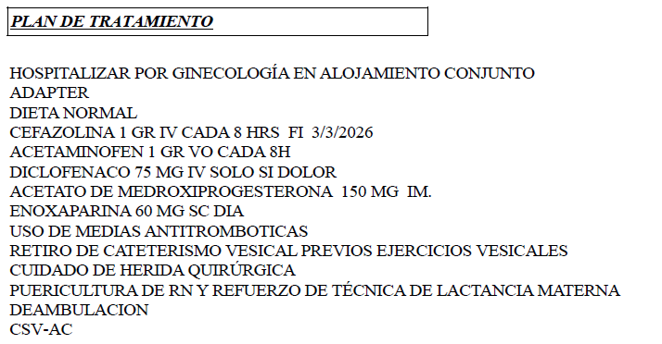
04/03/2026 revista

